Slide 1


VUI MỪNG CHÀO ĐÓN CÁC EM
TỚI BUỔI HỌC NGÀY HÔM NAY!

Slide 2


KHỞI ĐỘNG
Đọc hội thoại của An và Khoa trong phần Khởi động SGK tr. 80 và giúp Khoa trả lời câu hỏi của An.
Bạn có thể giới thiệu cho tớ cách biểu diễn các cấu trúc tuần tự, rẽ nhánh và lặp trong Scratch không?

Slide 3

Cấu trúc điều khiển cơ bản bao gồm:
Cấu trúc tuần tự: thể hiện bằng cách lắp ghép các khối lệnh thành phần theo đúng trình tự của các hoạt động, từ trên xuống dưới.
Cấu trúc rẽ nhánh: thể hiện khối lệnh chứa một điều kiện hay một biểu thức lôgic, tùy tình huống điều kiện này nhận giá trị đúng hay sai, chương trình sẽ định hướng đến khối lệnh tiếp theo để máy tính thực hiện.
Cấu trúc lặp: có ba dạng là lặp với số lần định trước, lặp vô hạn và lặp có điều kiện kết thúc.

Slide 4
BÀI 14: CẤU TRÚC
ĐIỀU KHIỂN

Slide 5

NỘI DUNG BÀI HỌC
01
Cấu trúc điều khiển cơ bản
02
Thực hành: Xây dựng trò chơi Đoán số

Slide 6
01
Cấu trúc điều khiển cơ bản

Slide 7




Trò chơi Đoán số
Thảo luận nhóm
Giả sử em cần xây dựng một trò chơi trên máy tính. Trong trò chơi, em cần tìm một số bí mật mà máy tính đã lấy ngẫu nhiên trong khoảng từ 1 đến 100. Em được đoán nhiều lần cho đến khi đoán đúng số bí mật đó. Mỗi lần em đoán sai, máy tính sẽ cho em biết số em đoán là nhỏ hơn hay lớn hơn số bí mật. Em hãy mô tả kịch bản của trò chơi đó dưới dạng một thuật toán.

Slide 8

Thảo luận nhóm
Kịch bản trò chơi:
1. Bắt đầu.
4. Hiển thị số bí mật trong 2 giây.
2. Gán cho số bí mật một giá trị ngẫu nhiên trong khoảng từ 1 đến 100.
5. Hiển thị trả lời trong 2 giây.
6. Kết thúc.
3. Hỏi và nhận giá trị từ bàn phím, lưu vào biến trả lời.

Slide 9

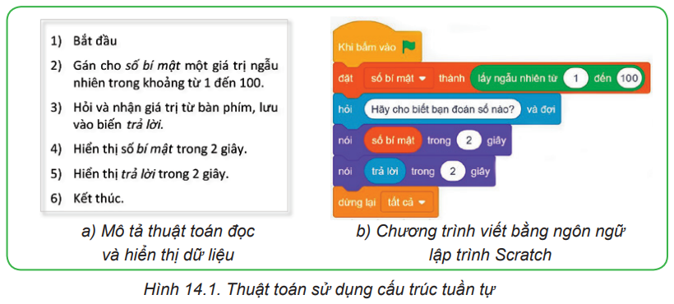
Khai thác thông tin SGK
a) Cấu trúc tuần tự
Được thể hiện bằng cách lắp ghép các khối lệnh theo trình tự của các hoạt động, từ trên xuống dưới.

Slide 10
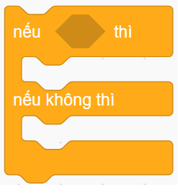
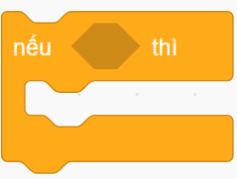
Khai thác thông tin SGK
b) Cấu trúc rẽ nhánh
Được thể hiện bằng khối lệnh chứa một điều kiện hay một biểu thức lôgic, tùy tình huống điều kiện này nhận giá trị đúng hay sai, chương trình sẽ định hướng đến khối lệnh tiếp theo để máy tính thực hiện.
Cấu trúc rẽ nhánh đầy đủ
Cấu trúc rẽ nhánh khuyết

Slide 11
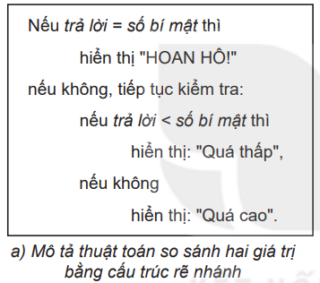
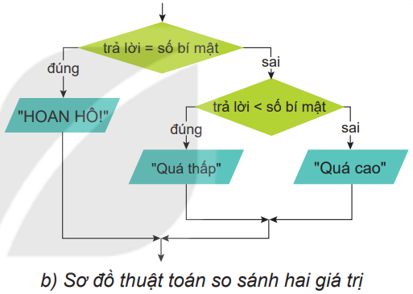
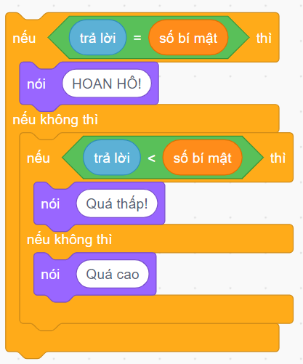
Khai thác thông tin SGK
b) Cấu trúc rẽ nhánh
Được thể hiện bằng khối lệnh chưa một điều kiện hay một biểu thức lôgic, tùy tình huống điều kiện này nhận giá trị đúng hay sai, chương trình sẽ định hướng đến khối lệnh tiếp theo để máy tính thực hiện.
c) So sánh và trả lời

Slide 12
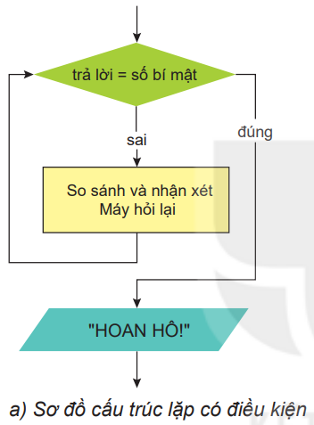
Khai thác thông tin SGK
c) Cấu trúc lặp
Ba thành phần của một vòng lặp:
1) Các giá trị được gắn một lần trước khi thực hiện vòng lặp, còn được gọi là các giá trị khởi đầu.
2) Điều kiện tiếp tục hay kết thúc vòng lặp, được kiểm tra trước hoặc sau mỗi bước lặp.
3) Các khối lệnh được thực hiện trong mỗi bước lặp, còn được gọi là thân lặp.

Slide 13
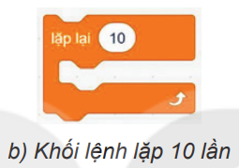
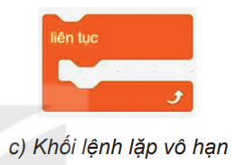
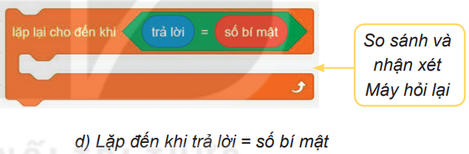
Khai thác thông tin SGK
c) Cấu trúc lặp
Các dạng lặp:
Lặp với số lần định trước
Lặp vô hạn
Lặp có điều kiện kết thúc

Slide 14



Ghi nhớ
Hộp kiến thức
Cấu trúc điều khiển trong ngôn ngữ lập trình trực quan:
Cấu trúc tuần tự được thể hiện bằng cách lắp ghép các khối lệnh theo trình tự của các hoạt động, từ trên xuống dưới.
Cấu trúc rẽ nhánh có hai dạng, dạng khuyết và dạng đầy đủ.
Cấu trúc lặp có ba dạng: lặp với số lần định trước, lặp vô hạn và lặp có điều kiện kết thúc.

Slide 15
Cấu trúc lặp nào sau đây không được cho trước
trong các nhóm lệnh của Scratch?
Củng cố kiến thức
A. Lặp một khối lệnh với số lần định trước.
B. Lặp một khối lệnh vô hạn lần.
C. Lặp với điều kiện được kiểm tra trước khi thực hiện khối lệnh.
D. Lặp với điều kiện được kiểm tra sau khi thực hiện khối lệnh.
D. Lặp với điều kiện được kiểm tra sau khi thực hiện khối lệnh.

Slide 16
02
Thực hành: Xây dựng trò chơi Đoán số

Slide 17


Nhiệm vụ
Lập chương trình trò chơi Đoán số như đã được mô tả trong Hoạt động 1.
Hướng dẫn
Bước 1. Tạo các biến
Tạo biến số bí mật: Có thể tạo biến mới hoặc đổi tên biến có sẵn “my variable” thành “số bí mật”.
Biến trả lời đã có sẵn trong nhóm lệnh “Cảm biến”.

Slide 18
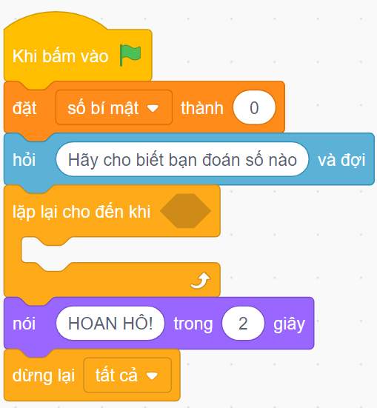
Hướng dẫn
Bước 2. Tạo khung chương trình
Tạo khung chương trình gồm 6 khối lệnh lắp ghép với nhau theo cấu trúc tuần tự, từ trên xuống dưới. Mỗi khối lệnh được kéo từ các nhóm tương ứng như được chỉ dẫn trong Hình 14.5, thả vào vùng kịch bản.
H14.5 Khung chương trình

Slide 19
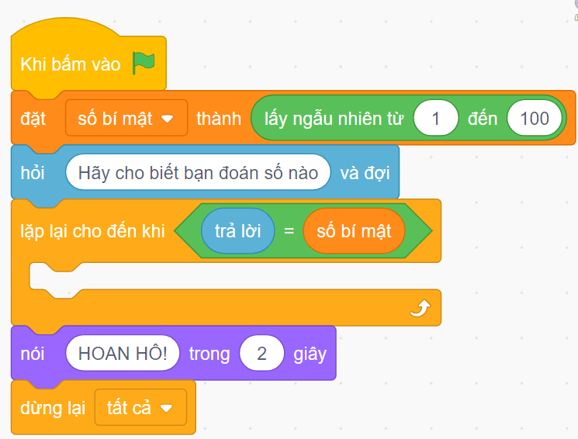
Hướng dẫn
Bước 3. Tạo biểu thức
• Chọn phép toán và điền các giá trị tương ứng để có biểu thức “lấy ngẫu nhiên từ 1 đến 100”.
• Chọn phép so sánh “=” và lắp các biến vào chỗ trống để có biểu thức lôgic “trả lời = số bí mật”.
• Lắp ghép các biểu thức trên vào vị trí phù hợp trong khung chương trình.
H14.6a. Biểu thức trong khối lệnh

Slide 20
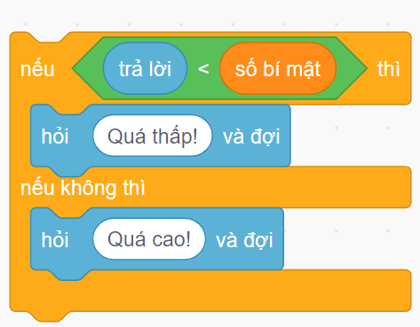
Hướng dẫn
Bước 4. Tạo khối lệnh rẽ nhánh
• Tương tự như bước 2 và bước 3 để tạo khối lệnh rẽ nhánh với điều kiện “trả lời < số bí mật”.
• Chọn từ nhóm “Cảm biến” các khối lệnh “hỏi” và lắp vào vị trí phù hợp như Hình 14.6b.
H14.6b. Khối lệnh rẽ nhánh

Slide 21
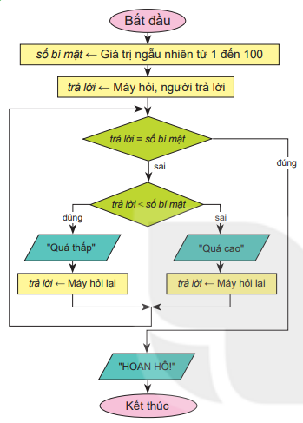
Hướng dẫn
Bước 5. Hoàn thành chương trình
• Lắp khối lệnh rẽ nhánh vào khung chương trình để được chương trình hoàn chỉnh.
• Đối sánh thuật toán được mô tả dưới dạng sơ đồ với chương trình hoàn chỉnh ở Hình 14.7.

Slide 22
LUYỆN TẬP
Nhiệm vụ 1
Trò chơi trắc nghiệm
Câu 1: Có bao nhiêu cấu trúc điều khiển cơ bản
trong ngôn ngữ lập trình Scratch?
A. 1.
B. 2.
C. 3.
C. 3.
D. 4.

Slide 23
Nhiệm vụ 1
Trò chơi trắc nghiệm
Câu 2: Hình bên phải là cấu trúc dạng:
A. Cấu trúc rẽ nhánh khuyết.
A. Cấu trúc rẽ nhánh khuyết.
B. Cấu trúc tuần tự.
C. Cấu trúc lặp có điều kiện kết thúc.
D. Cấu trúc rẽ nhánh đầy đủ.

Slide 24
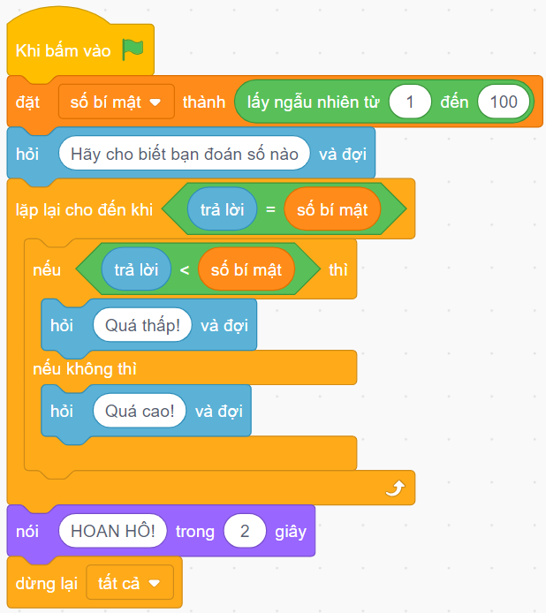
Nhiệm vụ 1
Trò chơi trắc nghiệm
Câu 3: Nếu số bí mật là 58, bạn An đoán số 64 thì kết quả hiển thị là
A. HOAN HÔ!
B. Quá cao!
B. Quá cao!
C. Quá thấp!
D. Không xác định được.

Slide 25
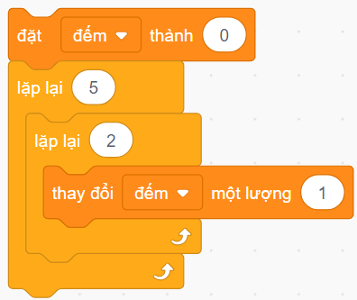
Nhiệm vụ 1
Trò chơi trắc nghiệm
Câu 4: Cho đoạn lệnh như ảnh. Số lần thân lặp được thực hiện là
A. 25 lần.
B. 20 lần.
C. 15 lần.
D. 10 lần.
D. 10 lần.

Slide 26
Nhiệm vụ 1
Trò chơi trắc nghiệm
Câu 5: Sau khi thực thi đoạn lệnh trên, giá trị của biến đếm là
A. 10.
A. 10.
B. 11.
C. 20.
D. 21.

Slide 27

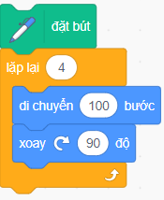
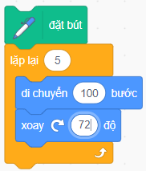
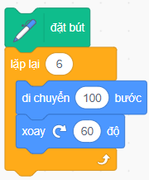
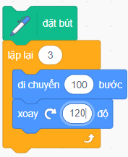
Nhiệm vụ 2
Trả lời câu hỏi phần Luyện tập SGK tr. 84
1 - d; 2 - a; 3 - b; 4 - c
Em hãy ghép mỗi đoạn lệnh ở hàng trên với kết quả tương ứng mà đoạn lệnh đó vẽ ở hàng dưới trong Bảng 14.1.
Đoạn lệnh | a. | b. | c. | d.
Kết quả | 1) Hình 3 cạnh | 2) Hình 4 cạnh | 3) Hình 5 cạnh | 4) Hình 6 cạnh

Slide 28
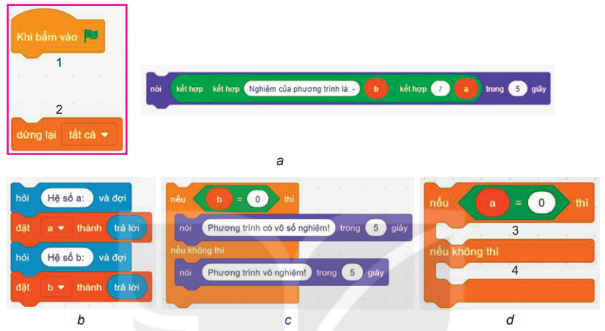
VẬN DỤNG
Câu 1. Em hãy ghép các khối lệnh a, b, c, d vào các vị trí 1, 2, 3, 4 ở Hình 14.8 để được chương trình giải phương trình ax + b = 0 trong ngôn ngữ lập trình Scratch với các giá trị a, b nhập từ bàn phím.

Slide 29
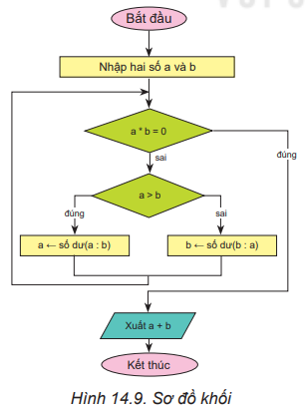
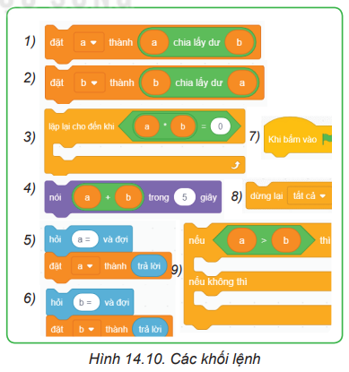
VẬN DỤNG
Câu 2. Ước chung lớn nhất của hai số không thay đổi nếu thay số lớn bằng phần dư trong phép chia của nó cho số bé. Dựa trên nhận xét đó, ước chung lớn nhất của hai số không âm có thể được tính theo thuật toán được biểu diễn bằng sơ đồ khối trong Hình 14.9. Em hãy ghép các khối lệnh Scratch trong Hình 14.10 thành chương trình tính ước chung lớn nhất của hai số nguyên không âm.

Slide 30

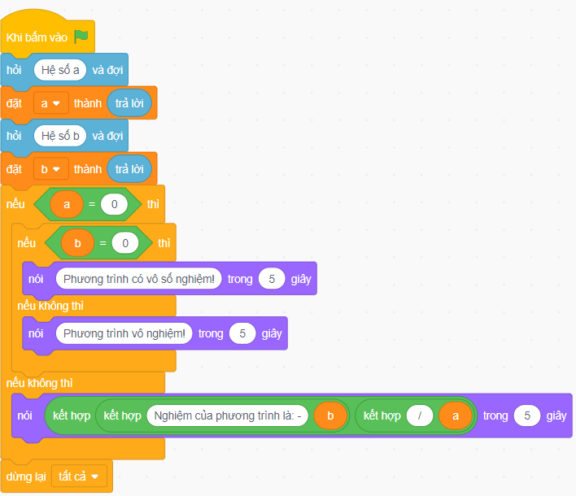
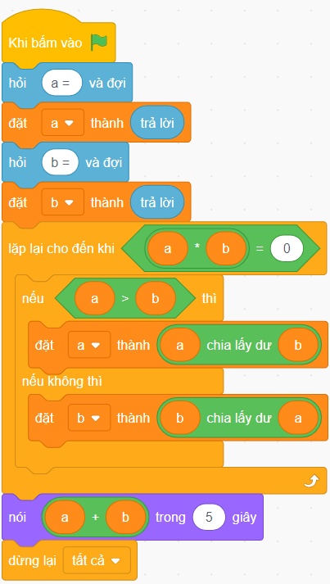
Hướng dẫn trả lời:
Câu 1. 1 – b; 2 – d; 3 – c; 4 – a.
Câu 2. 7 - 5 - 6 - 3 - 9 - 1 - 2 - 4 - 8.

Slide 31

HƯỚNG DẪN VỀ NHÀ
01
Ôn lại kiến thức đã học.
02
Hoàn thành bài tập phần Vận dụng.
03
Làm bài tập Bài 14 trong SBT Tin học 8.
04
Đọc và tìm hiểu trước Bài 15: Gỡ lỗi.

Slide 32
BÀI HỌC KẾT THÚC, CẢM ƠN
CÁC EM ĐÃ LẮNG NGHE!

